Slide 1

Thứ tư, ngày 30 tháng 08 năm 2023
Tiếng Việt
Lớp 1.10
Năm học: 2023 – 2024
Giáo viên: Phạm Thị Chinh

Slide 2

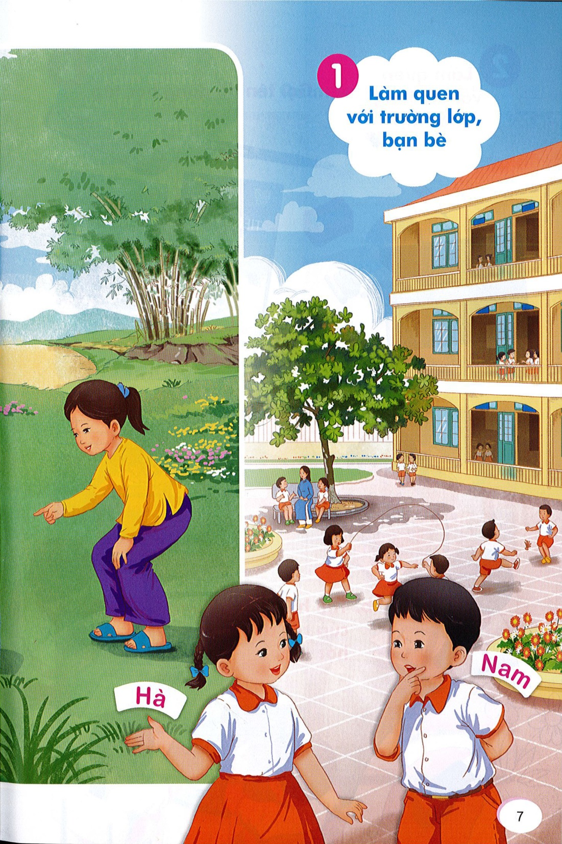

Slide 3

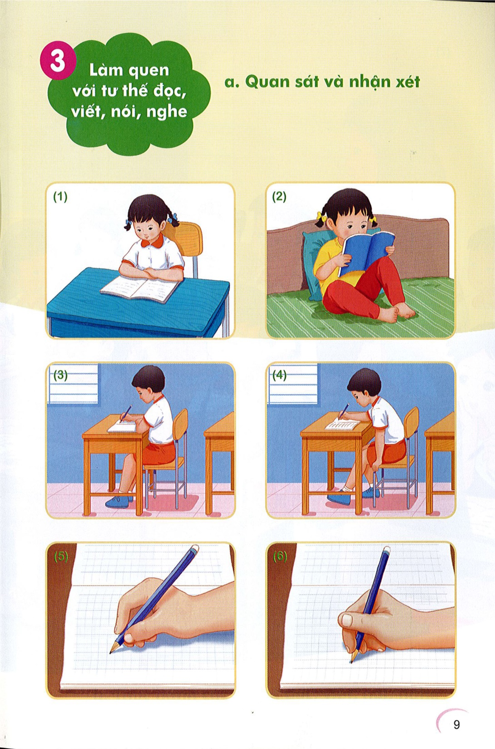

Slide 4
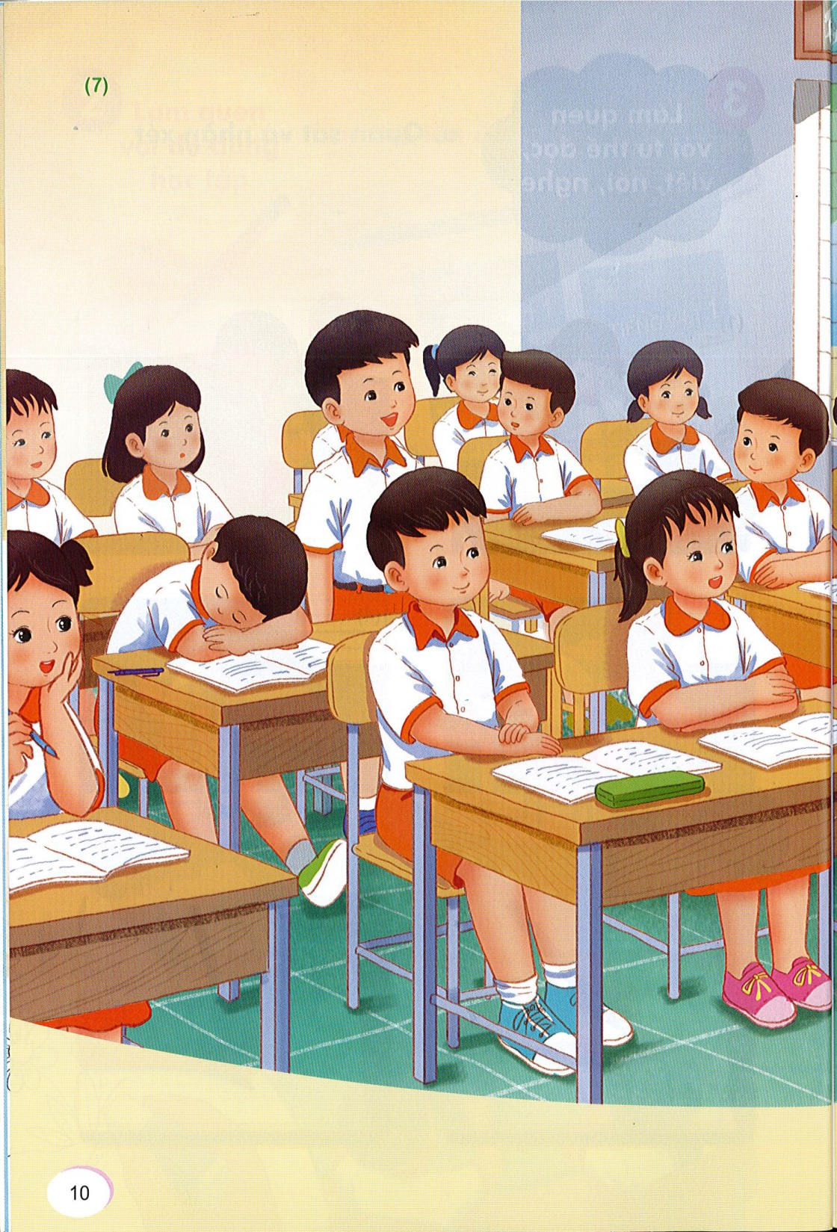
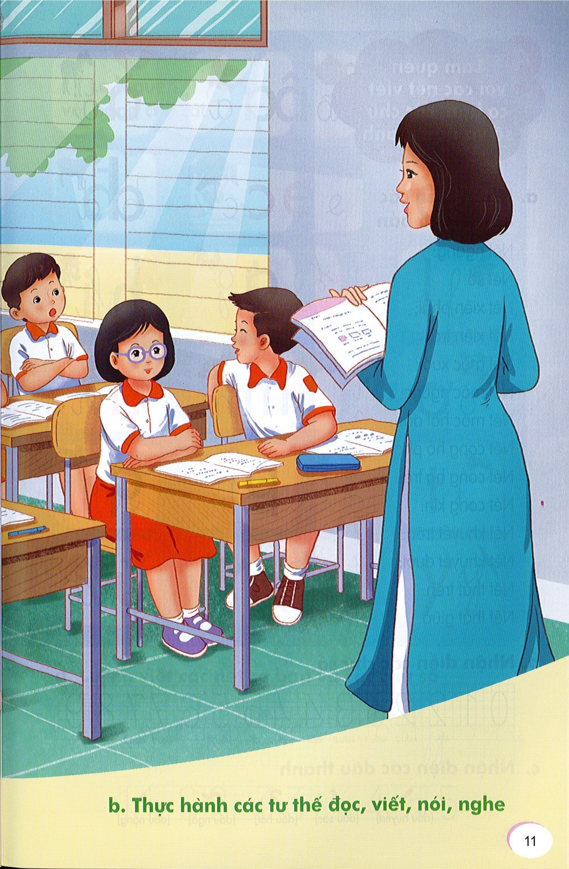

Slide 5
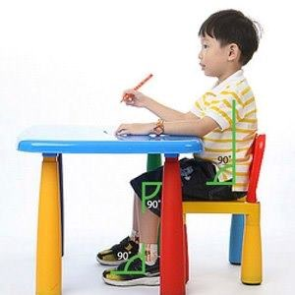
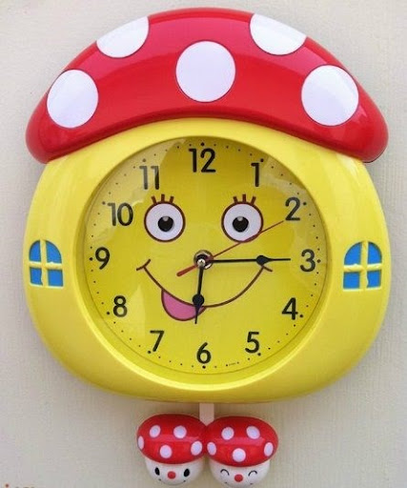
Đúng giờ

Slide 6

Tư thế ngồi học

Slide 7


Thứ tư, ngày 30 tháng 08 năm 2023
Tiếng Việt
Bài 1. A a

Slide 8


Thứ hai, ngày 04 tháng 10 năm 2021
Tiếng Việt
Bài 1. A a

Slide 9
Thứ tư, ngày 30 tháng 08 năm 2023
Tiếng Việt
Bài 1: A a
2
Đọc
a

Slide 10

Thứ tư, ngày 30 tháng 08 năm 2023
Tiếng Việt
Bài 1: A a
3
Tập viết

Slide 11
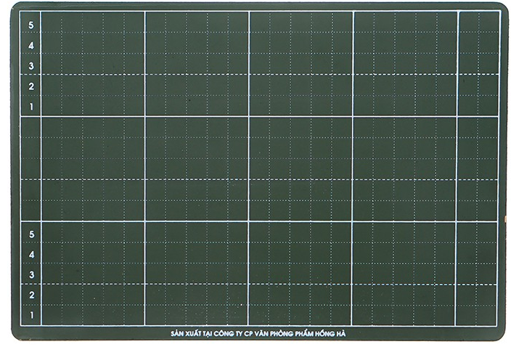
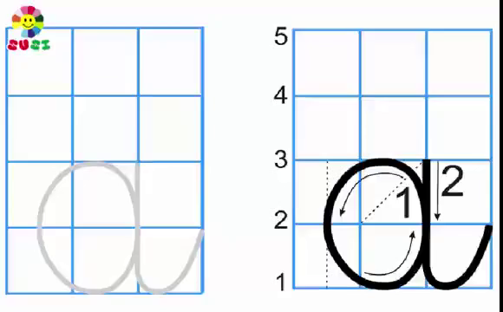
Thứ tư, ngày 30 tháng 08 năm 2023
Tiếng Việt
Bài 1: A a
3
Tập viết

Slide 12
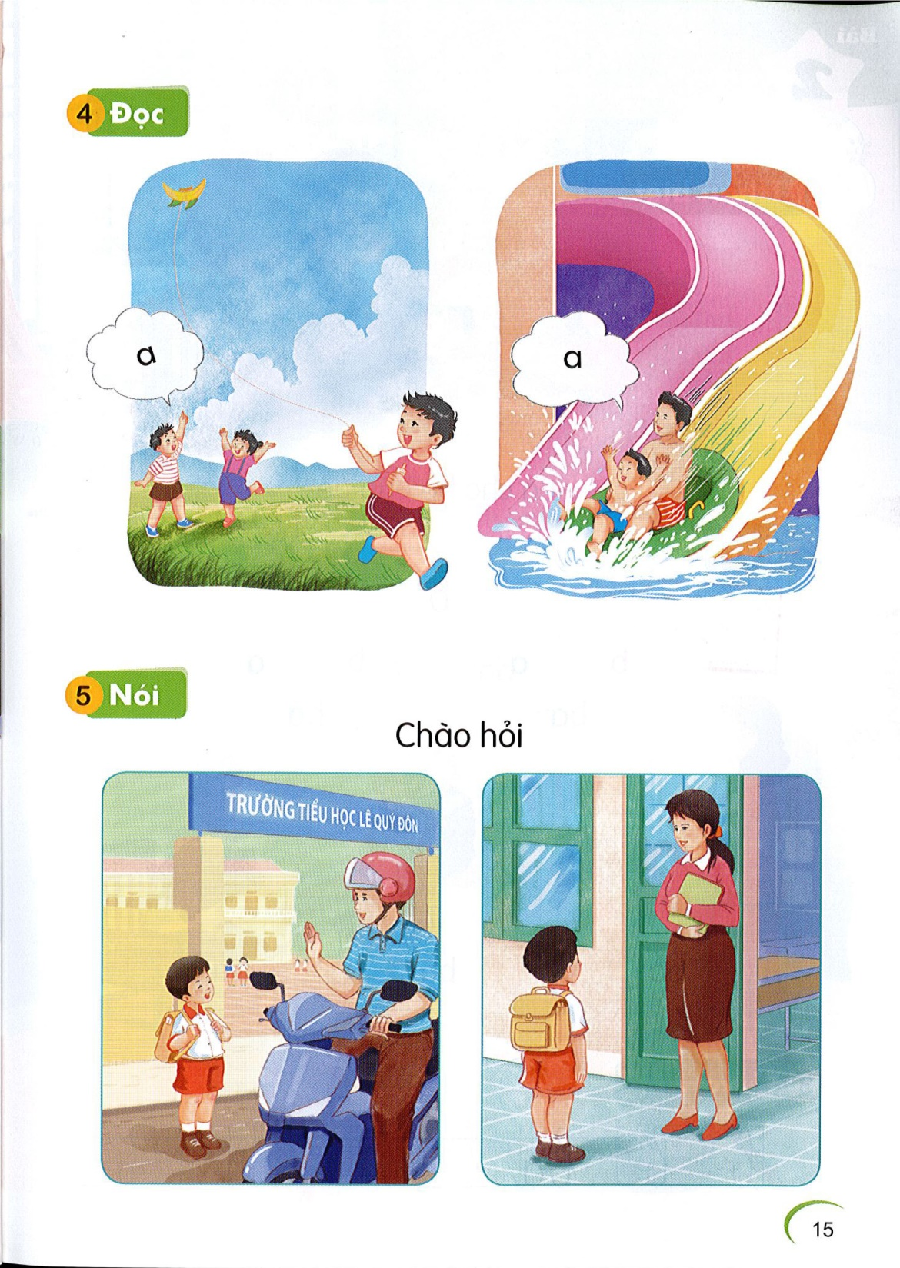
Thứ tư, ngày 30 tháng 08 năm 2023
Tiếng Việt
Bài 1: A a
4
Đọc

Slide 13
Thứ tư, ngày 30 tháng 08 năm 2023
Tiếng Việt
Bài 1: A a

Slide 14

GIẢI LAO 10 PHÚT

Slide 15

Thứ năm, ngày 31 tháng 08 năm 2023
Tiếng Việt
Bài 2: B b

Slide 16

Thứ năm, ngày 31 tháng 08 năm 2023
Tiếng Việt
Bài 2: B b
1
Nhận biết
Ba cho bé búp bê.

Slide 17
Thứ năm, ngày 31 tháng 08 năm 2023
Tiếng Việt
Bài 2: B b
2
Đọc
b
b
a
b
a
ba
ba

Slide 18
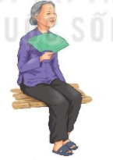

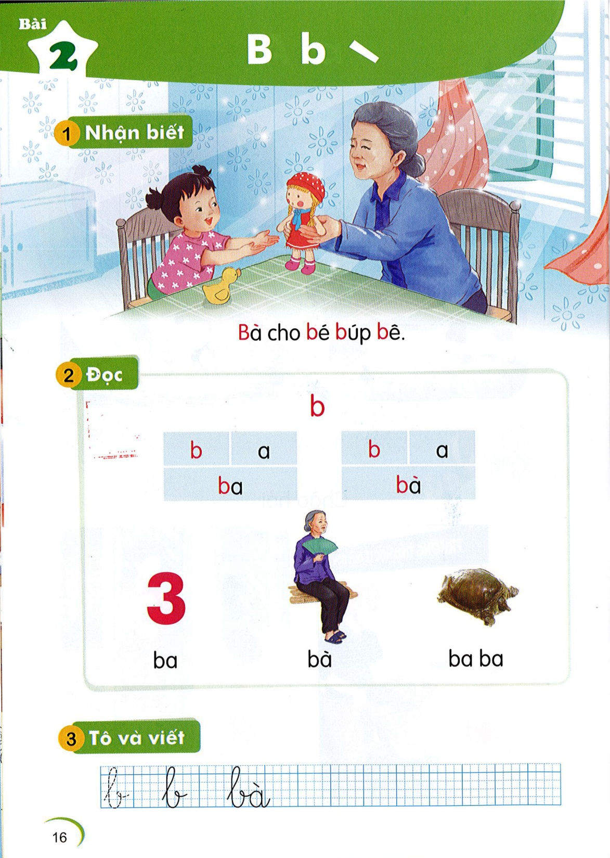
Thứ năm, ngày 31 tháng 08 năm 2023
Tiếng Việt
Bài 2: B b
2
Đọc
ba
bà
ba ba

Slide 19
Thứ năm, ngày 31 tháng 08 năm 2023
Tiếng Việt
Bài 2: B b

Slide 20

Thứ năm, ngày 31 tháng 08 năm 2023
Tiếng Việt
Bài 2: B b
3
Tập viết

Slide 21
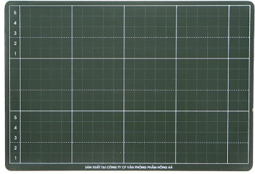
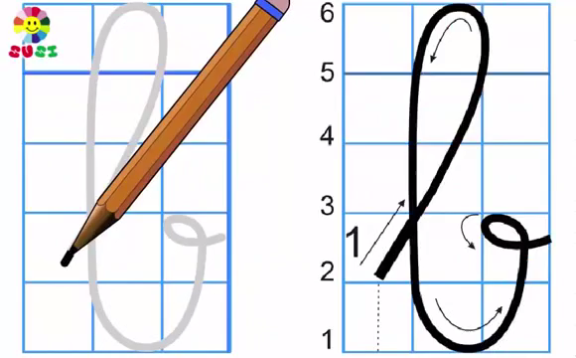
Thứ năm, ngày 31 tháng 08 năm 2023
Tiếng Việt
Bài 2: B b
3
Tập viết

Slide 22
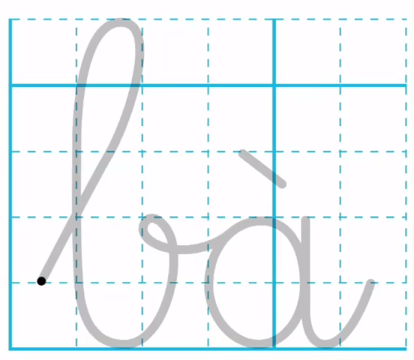
Thứ năm, ngày 31 tháng 08 năm 2023
Tiếng Việt
Bài 2: B b
3
Tập viết

Slide 23
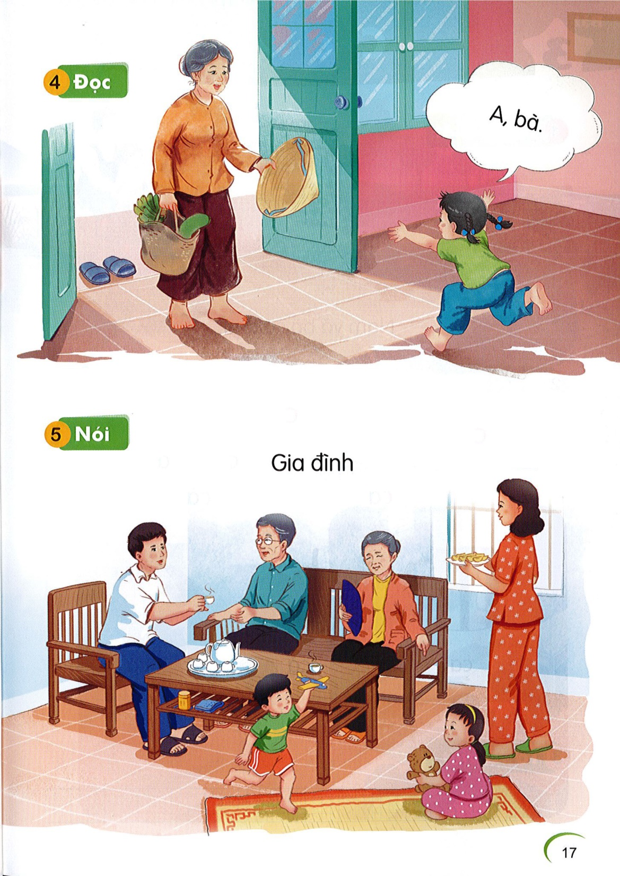
Thứ năm, ngày 31 tháng 08 năm 2023
Tiếng Việt
Bài 2: B b
4
Đọc

Slide 24
Thứ năm, ngày 31 tháng 08 năm 2023
Tiếng Việt
Bài 2: B b
5
Nói

Slide 25
YÊU CẦU VÀ BÀI TẬP
Thứ hai, ngày 04 tháng 10 năm 2021
Tiếng Việt
1. YÊU CẦU
Học thuộc, nhận diện bài 1 và 2 trong SGK
Viết đúng các chữ: a, b, bà
Nộp bài trước 12 giờ ngày 05/10/2021.
2. BÀI TẬP
Quay video đọc bài 1 và 2 trong SGK
Viết đúng các chữ: a, b, bà vào vở số .
1

Slide 26

Thứ hai, ngày 04 tháng 10 năm 2021
Tiếng Việt
Cô chúc các em luôn chăm ngoan và học giỏi
Chào tạm biệt các em

